Slide 1




CON REPRODUCCIÓN
MANUAL Y MÚSICA

Slide 2

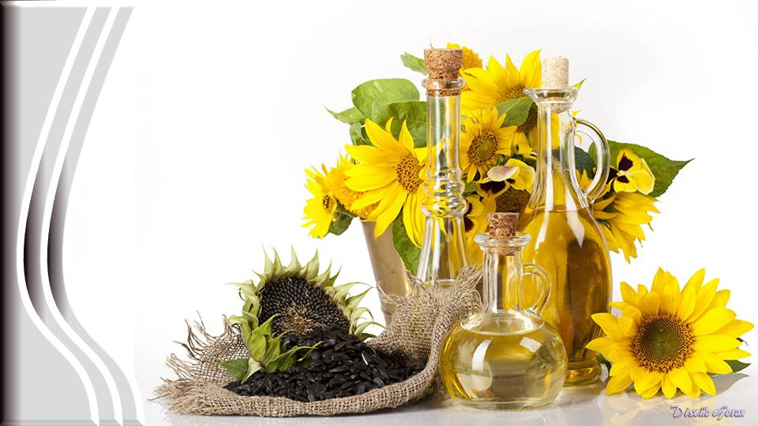


Slide 3

Las semillas de girasol o pipas de girasol son un alimento muy consumido. Aunque, en ocasiones, la mayoría de pipas que vienen
en bolsa contienen abundante sal, la parte comestible es muy
saludable y nutritiva.
Las pipas provienen del girasol (helianthus annuus), una planta herbácea que pertenece a la familia Asteraceae. Esta planta es originaria de Norteamérica y Centroamérica y sus principales productores son Rusia, China, Estados Unidos y Argentina. Esta
planta es hermosa y contiene cientos de semillas.
Beneficios de las semillas de girasol
Pero, ¿cuáles son los beneficios de estas semillas? ¿Cómo
beneficia a nuestra salud comer pipas? En las siguientes líneas
Puedes encontrar las propiedades y beneficios de este alimento.

Slide 4
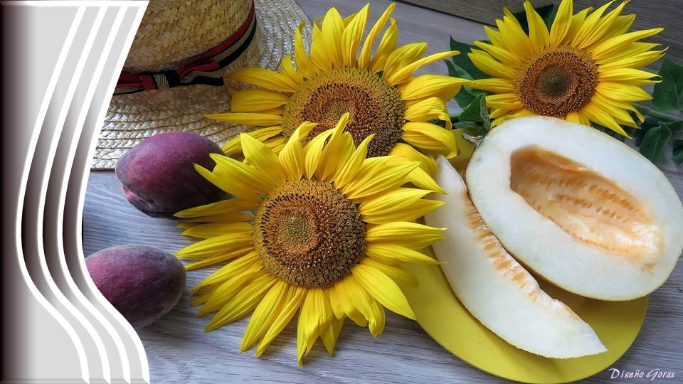

Slide 5


Slide 6
Mejoran el estado de ánimo
Las semillas de girasol son ricas en proteínas, que contienen aminoácidos, entre ellos el triptófano. El triptófano es precursor de la serotonina, un neurotransmisor que, en niveles bajos, se asocia a la depresión y la obsesión.
Las investigaciones parecen indicar que el triptófano puede ayudar a mejorar los síntomas del estado de ánimo en las mujeres con síndrome premenstrual, así como ayudar a las personas con depresión. Ahora bien, es necesario consumir este producto junto a alimentos ricos en carbohidratos para mejorar la absorción, pues otros aminoácidos pueden competir con el triptófano para el transporte al cerebro.
Sin embargo, los carbohidratos pueden desviar estos aminoácidos y ayudar a aumentar los niveles de triptófano en el cerebro.

Slide 7
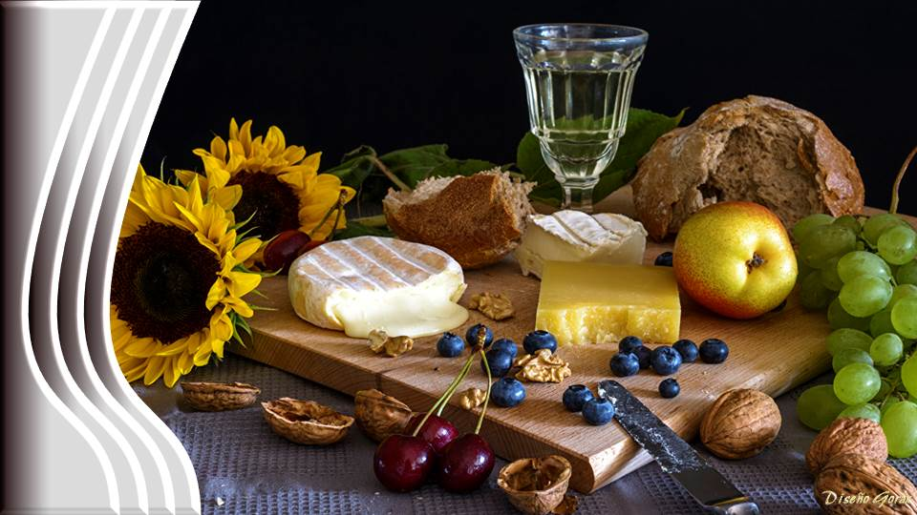


Slide 8


Slide 9
Mejoran la fertilidad masculina
Las pipas contienen zinc, un mineral que es importante para la fertilidad masculina. Según las investigaciones, este mineral puede aumentar la cantidad de espermatozoides y la calidad de éstos. Aproximadamente 100 gramos de semillas de girasol contienen 5 mg de zinc.

Slide 10
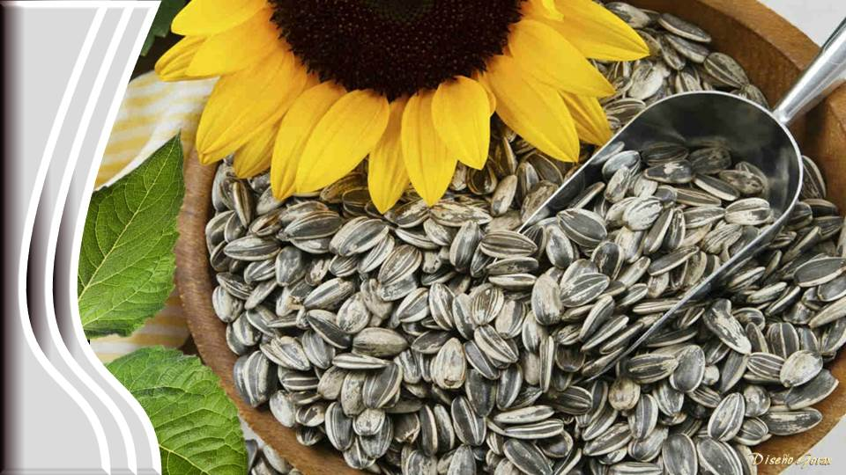

Slide 11


Slide 12
Previenen los problemas de embarazo
Las semillas de girasol son una fuente rica de ácido fólico, una vitamina B que es requerida por nuestro organismo para la división celular y para hacer el material genético. Asimismo, es muy importante durante el embarazo.
Los niveles insuficientes de esta vitamina aumentan el riesgo de defectos del tubo neural y la espina bífida en el bebé e incrementan las probabilidades de bajo peso al nacer o de nacimiento prematuro. Por tanto, las mujeres embarazadas deben consumir estas semillas para que el bebé pueda formarse bien y goce de una buena salud.

Slide 13
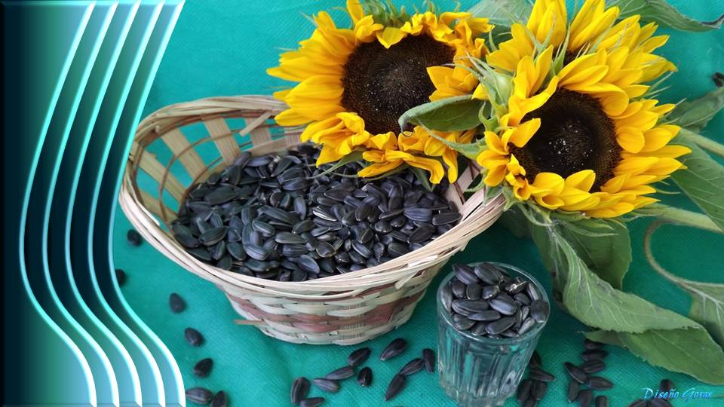

Slide 14


Slide 15
Ayudan a controlar el peso
El triptófano, presente en estas semillas, ayuda a controlar el peso porque permite regular el apetito. Por tanto, es considerado un alimento saciable.
Las pipas también contienen ácido clorogénico y algunas evidencias científicas sugieren que este componente puede ser útil para la pérdida de peso. Además, este alimento es rico en grasas saludables que también son ideales para perder grasa.

Slide 16


Slide 17


Slide 18
Mejoran la salud del cabello
Las pipas tienen biotina, una vitamina B necesaria para metabolizar las grasas, los carbohidratos y las proteínas.
La ciencia afirma que la biotina puede ayudar a mejorar la salud del cabello, que está hecho de proteína. De hecho, los estudios en animales han llegado a la conclusión de que la introducción de las semillas de girasol en la dieta de los perros mejoró la salud de su pelo. Los estudios sugieren que comer semillas de girasol supone beneficios para el cabello de las personas.

Slide 19

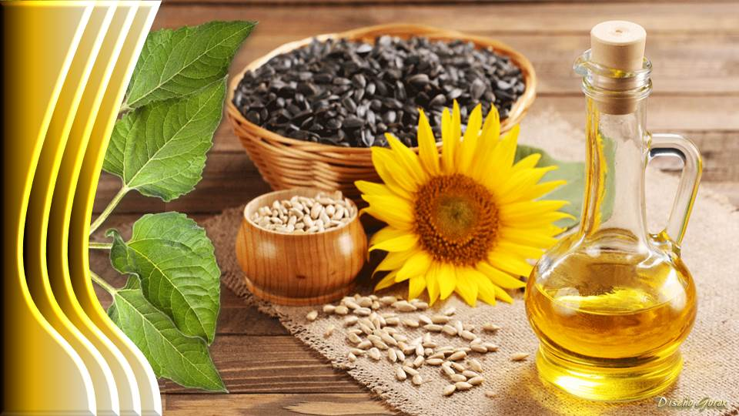


Slide 20


Slide 21
Combaten las infecciones por hongos
Infecciones por hongos son bastante difíciles de tratar y además pueden volver a aparecer después del tratamiento. Pero las semillas de girasol podrían ser una arma secreta contra estas infecciones desagradables. Según un estudio, el 90.5% de las personas que aplicaron el aceite de girasol ozonizado dos veces al día durante tres meses consiguieron erradicar la infección por completo.
De toda la muestra, solamente el 2,8% de las personas que usaron este tratamiento experimentaron una recaída durante el año después de su tratamiento.

Slide 22
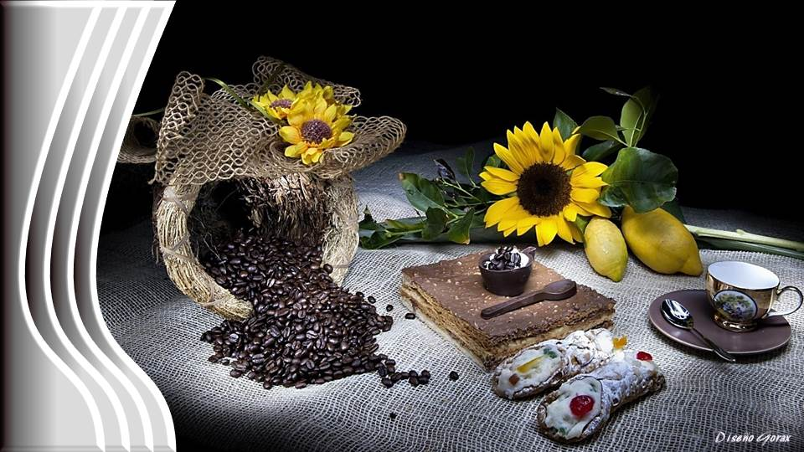

Slide 23


Slide 24
Mejoran la piel
La piel también se beneficia de este alimento, pues las pipas de girasol evitan que ésta se seque. El aceite de las pipas mejora la hidratación formando una barrera protectora sobre la piel y evitando que la humedad escape.
Un estudio encontró que la aplicación de este aceite directamente sobre la piel, durante un periodo de cuatro semanas, preservó la integridad de la piel y mejoró la hidratación.

Slide 25



Slide 26

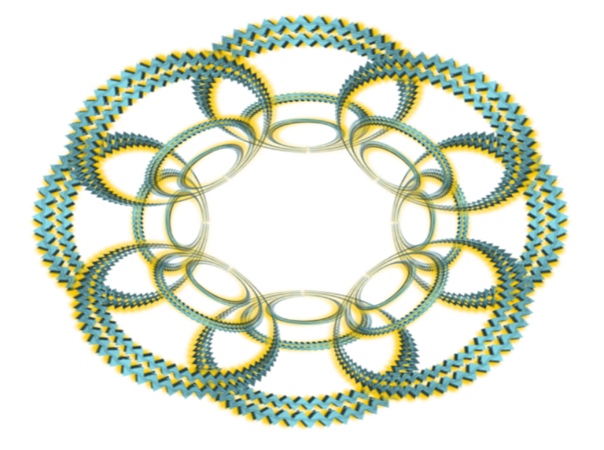


Slide 27
Ayudan a dormir mejor
La dieta puede tener un efecto beneficioso sobre el estrés,
y lo mismo ocurre a la hora de conciliar el sueño. El triptófano, el aminoácido que participa en la síntesis de serotonina, también es esencial en la síntesis de melatonina, una hormona que regula el sueño.
Ahora bien, debes recordar que es necesario consumir las semillas de girasol con algunos carbohidratos para favorecer la absorción de este aminoácido y lograr así
un sueño reparador.

Slide 28


Slide 29


Slide 30
Previene la enfermedad de Parkinson
La vitamina E presente en las pipas, es un nutriente vital para la salud. Las investigaciones concluyen que esta vitamina puede ayudar a proteger contra la enfermedad de Parkinson, una enfermedad que afecta al movimiento y que dificulta el llevar a cabo acciones cotidianas como caminar, hablar, tragar alimentos. Por tanto, la vitamina E puede tener un efecto neuroprotector, reduciendo así el riesgo de la enfermedad de Parkinson.

Slide 31

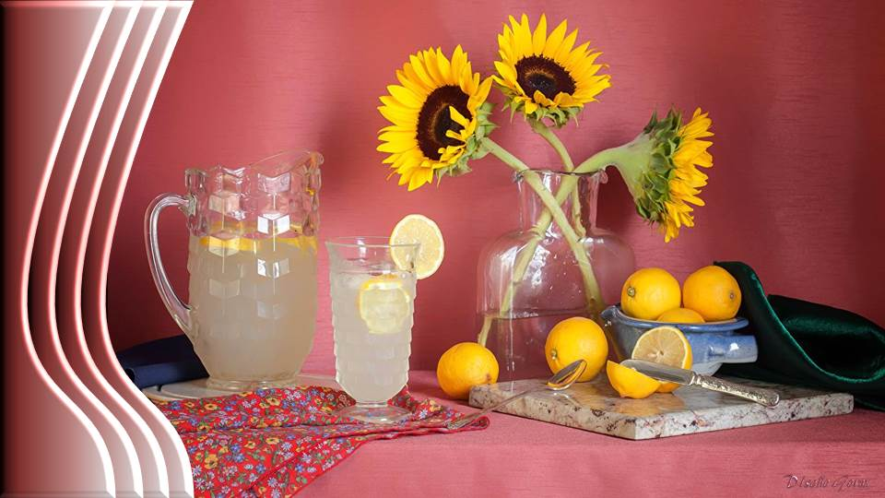

Slide 32


Slide 33
Mejoran la salud cardiovascular
Las enfermedades del corazón son una de las principales causas de muerte en el mundo. Las semillas de girasol tienen nutrientes que pueden ayudar a mantener su corazón sano, pues son una gran fuente de grasas saludables y fitoesteroles beneficiosos. Las grasas ayudan a equilibrar los niveles de azúcar en sangre, y junto a los fitoesteroles, disminuyen el colesterol malo.

Slide 34


Slide 35


Slide 36
Mejoran la salud ósea
Este alimento es rico en calcio y por tanto mejora la salud ósea. Los profesionales de la salud recomiendan el consumo de este alimento cuando las personas sufren descalcificación de los huesos.

Slide 37


Slide 38


Slide 39
Calorías: ¿las pipas de girasol engordan?
Las pipas de girasol contienen nutrientes que ayudan a promover y controlar la pérdida de peso, como fibra, vitamina E y ácidos grasos, entre otros.
Sin embargo, al compararlas con otras semillas, estas pipas no son suficientemente ricas en fibra y proteína como para anular sus calorías. De hecho, una porción de 30g puede llegar a contener más de 175 calorías, lo cual cubre un 10% del total de calorías que deberíamos consumir en un día.
Aunque sean una fuente de vitaminas y minerales esenciales al bienestar del organismo y pequeñas cantidades sean lo suficiente para tener más salud, es necesario tener mucha atención a su consumo si estás intentando adelgazar. Su nivel calórico puede significar un exceso de calorías consumidas al día, si no controlas las porciones ingeridas.
Ten en consideración que versiones tostadas o saladas de estas pipas contienen aún más calorías que su versión natural y cruda.

Slide 40

VALOR NUTRICIONAL
Por cada 100 gramos de semillas de
girasol obtienes:
22 mg de vitamina E
730 mg de potasio
100 mg de calcio
395 mg de magnesio
595 mg de fósforo
8,5 gramos de hidratos de carbono
28 gramos de proteínas
47 gramos de grasas saludables

Slide 41


Slide 42
¿Cómo consumir las semillas de girasol?
Como has podido leer, las pipas de girasol tienen muchas propiedades y, si bien están aconsejadas para todas las edades, en particular se recomiendan para las mujeres embarazadas y en etapa de lactancia y las personas de la tercera edad.
Pueden ser un exquisito snack para media mañana, un aperitivo o entrante para antes de la cena, o hasta un sustituto perfecto para las golosinas. Algunas personas vierten semillas de girasol a las ensaladas, sopas, cremas o tartas. Si se muelen, obtenemos una harina que sirve para postres, pastas o sopas.
También las pipas de girasol pueden formar parte de tu desayuno diario. ¿Cómo? Puedes hacer leche de semillas de girasol. Se trata de un excelente sustituto de la leche de vaca, siendo perfecto para los intolerantes a la lactosa o los veganos.

Slide 43


Slide 44
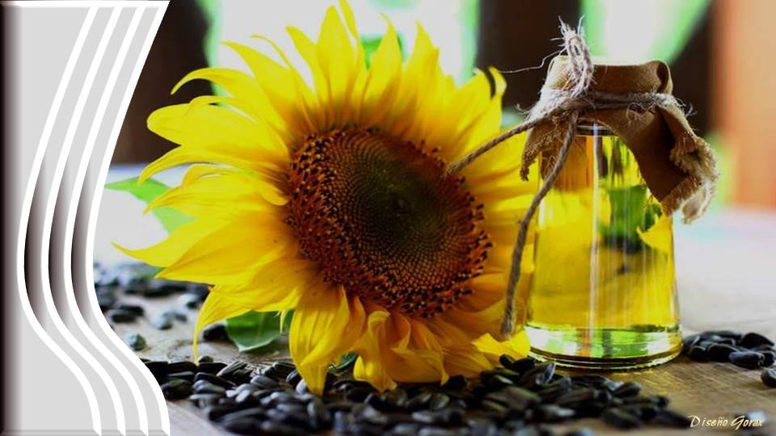

Slide 45
Contraindicaciones
La principal contraindicación de las pipas de girasol es su contenido calórico. También su consumo regular puede ocasionar problemas y daños en las encías por la frecuente masticación de estas pipas duras. Asimismo, por contener fibra soluble en su composición, su consumo regular puede causar flatulencia, sensación de hinchazón, diarrea o estreñimiento, principalmente si no sueles consumir fibra.

Slide 46


Slide 47




Slide 48









¿Te ha gustado?
Puedes ver más entrando
Aquí
Además puedes recibir powerpoints en tu correo electrónico suscribiéndote aquí:
Esta presentación powerpoint ha sido creada y compartida única y exclusivamente para mispps.com

